Slide 1
《操作系统》
第一章 实训四
内核交叉编译和分布式编译环境的搭建
中科院软件所
2020年8月28日

Slide 2
第一章 实训四 实训内容
任务一：内核交叉编译（60min）
任务二：分布式编译环境的搭建（60min）

Slide 3
一、本地编译与交叉编译
本地编译与交叉编译
本地编译：在当前目标平台下编译出来的程序，又放到当前平台下运行。
交叉编译：在一种平台上编译，编译出来的程序，是放到别的平台上运行即编译的环境，和运行的环境不一样，属于交叉的，此所谓 cross compile。
交叉编译，这个概念，主要和嵌入式开发有关。因为编译、开发，都需要相对比较多的 CPU、内存、硬盘等资源，而嵌入式系统中的资源相对有限，很难进行直接的本地编译。
最常见的例子就是：在 x86 平台上编译生成的（可执行的）程序，放到 arm架构的目标开发板上运行。

Slide 4
二、内核交叉编译的背景
交叉编译的背景
目前树莓派只支持 AArch64 架构的 openEuler 操作系统。
编译 AArch64 架构的内核时，除了直接使用 AArch64 架构的运行环境，也可以采用交叉编译的方式。在此，我们以 ubuntu18.04 x86_64 的服务器上编译AArch64 架构的内核为例，介绍交叉编译的过程。

Slide 5
三、内核交叉编译的过程
实验环境
操作系统：ubuntu18.04
架构：x86_64
安装依赖软件：
sudo apt-get install build-essential gcc-aarch64-linux-gnu binutils-aarch64-linux-gnu bc libssl-dev -y

Slide 6
三、内核交叉编译的过程
编译 ---- 操作目录可自定义，此处将操作目录用 ${WORKDIR} 表示
下载树莓派内核源码：指定 openEuler-20.03-LTS 分支
进入内核源码目录：
设置环境变量：
载入默认配置
# git clone -b openEuler-20.03-LTS https://gitee.com/openeuler/raspberrypi-kernel.git
# cd ${WORKDIR}/raspberrypi-kernel
# export ARCH=arm64
# export CROSS_COMPILE=aarch64-linux-gnu-
# make openeuler-raspi_defconfig

Slide 7
三、内核交叉编译的过程
编译 ---- 操作目录可自定义，此处将操作目录用 ${WORKDIR} 表示
编译内核：
创建编译内核模块目录：
编译内核模块：
# make -j8
mkdir ${WORKDIR}/ouput
# make INSTALL_MOD_PATH=${WORKDIR}/output/ modules_install

Slide 8
三、内核交叉编译的过程
编译 ---- 操作目录可自定义，此处将操作目录用 ${WORKDIR} 表示
收集编译结果：
内核镜像
设备树文件等：
# cp ${WORKDIR}/raspberrypi-kernel/arch/arm64/boot/Image ${WORKDIR}/output/
# cp ${WORKDIR}/raspberrypi-kernel/arch/arm64/boot/dts/broadcom/*.dtb ${WORKDIR}/output/
# mkdir ${WORKDIR}/output/overlays
# cp ${WORKDIR}/raspberrypi-kernel/arch/arm64/boot/dts/overlays/*.dtb* ${WORKDIR}/output/overlays/

Slide 9
三、内核交叉编译的过程
验证内核可用性表示
配置SD卡目录：
使用实训 1-1 中刷写好 openEuler 树莓派镜像的 SD 卡，直接插到 Linux 主机上，SD 会默认挂载其 boot 分区和 根目录分区。这里其挂载路径分别表示为 ${boot} 和 ${rootfs}，将上面编译好的内核放置到 SD 卡对应分区。
## 将内核模块放进 rootfs
# cp -r ${WORKDIR}/output/lib/modules ${rootfs}/lib/
## 将内核放进引导
# cp ${WORKDIR}/output/Image ${boot}/kernel8.img
## 将设备树文件放进引导
# cp ${WORKDIR}/output/*.dtb ${boot}/
# cp ${WORKDIR}/output/overlays/* ${boot}/overlays/

Slide 10
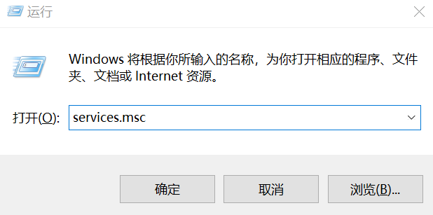
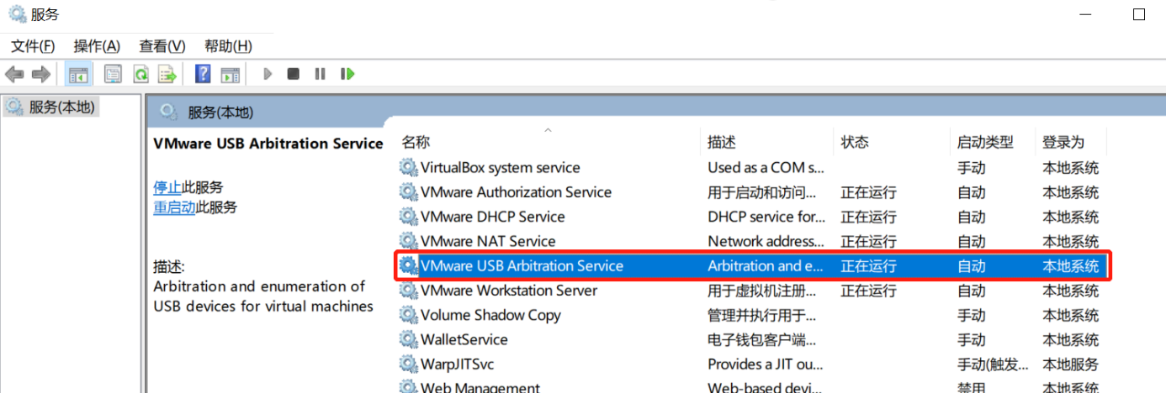
四、vmware的虚拟机链接USB设备
在虚拟机关闭的状态下，设置虚拟机的USB项
启用相关服务：
【win+R】后，输入 services.msc，打开系统服务；
确认【Vmware USB Arbitration Service】服务已启用：

Slide 11
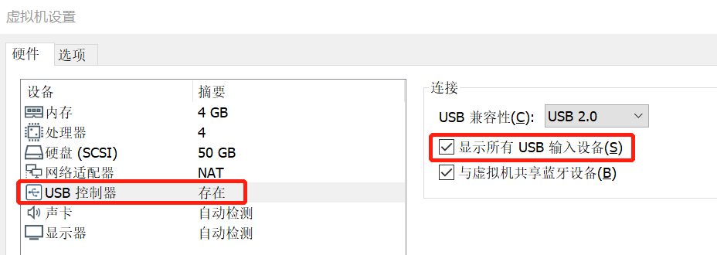
四、vmware的虚拟机链接USB设备
在虚拟机关闭的状态下，设置虚拟机的USB项
设置指定虚拟机的USB设备：勾选“显示所有USB输入设备”：

Slide 12
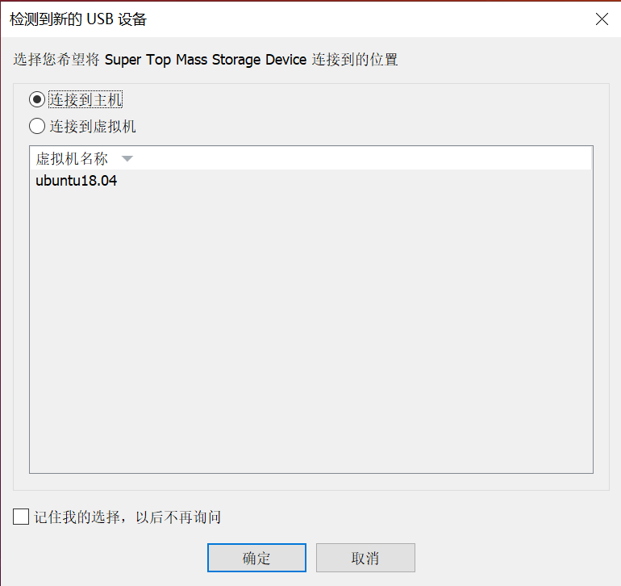
四、vmware的虚拟机链接USB设备
将 USB 设备插入 windows 主机时，会出现这样的提示
默认是将 USB 设备连接到主机，如果在一定时间内不操作或不选择，那么系统自动将 USB 连接到主机。

Slide 13
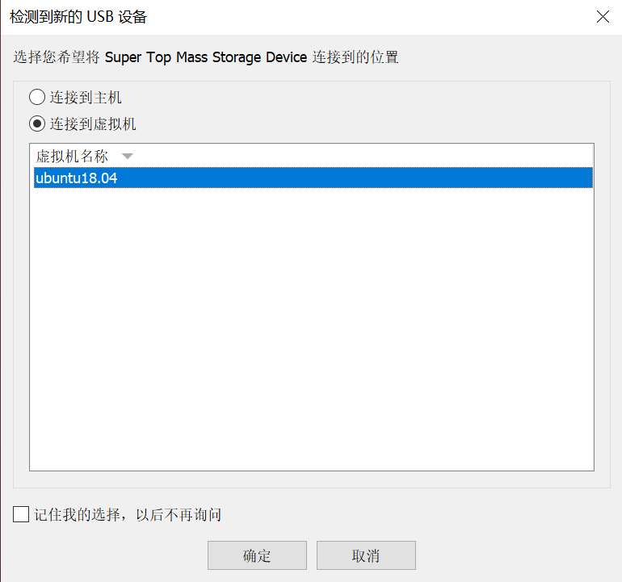
四、vmware的虚拟机链接USB设备
选择将USB设备连接到虚拟机，并选择指定的虚拟机ubuntu18.04后，点击【确定】：

Slide 14
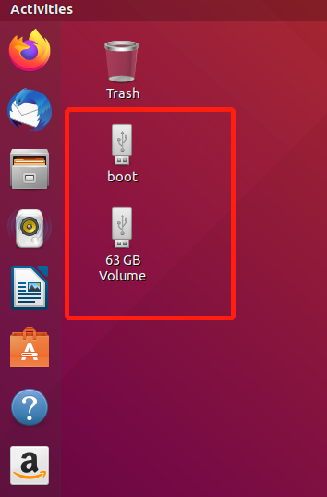
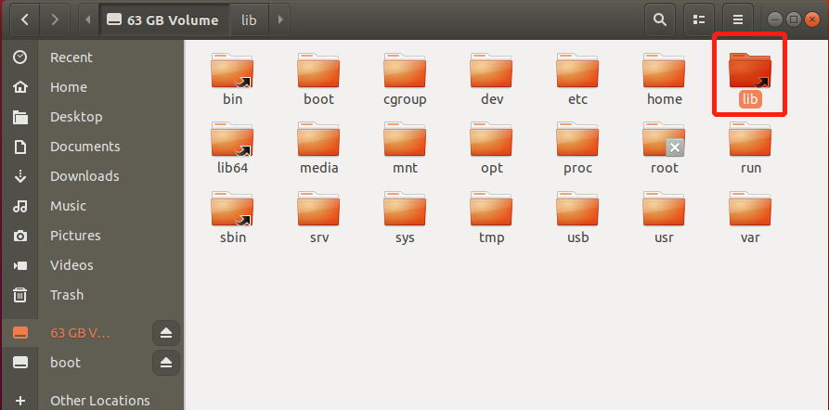
四、vmware的虚拟机链接USB设备
查看USB设备分区：
树莓派的 SD 卡通过读卡器插入 ubuntu18.04 虚拟机后，会新增两个目录： /boot 与 63GB Volume，63GB Volume 这个分区就是 rootfs，内核交叉编译后的内核模块就放到这里的 lib 目录下。

Slide 15
任务1：内核交叉编译（40min）
任务描述
在 vmware 或 virtualbox 中新建 ubuntu18.04 虚拟机；
下载 openEuler-20.03-LTS-raspi 分支内核源码，在 ubuntu18.04 虚拟机中交叉编译该内核；
在树莓派中验证交叉编译完成的内核。
审核要求
正确下载openEuler的内核源码并执行交叉编译。
在树莓派中验证交叉编译的内核可正常启动与登录。
提交关键流程截图。

Slide 16
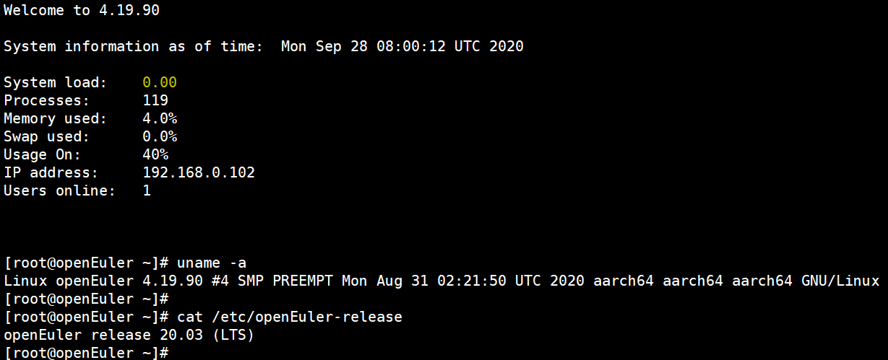
任务1：内核交叉编译（40min）
使用树莓派验证交叉编译的内核的启动与登录：

Slide 17
五、distcc简介
distcc简介
Distcc 是一个非常快且免费的分布式 C/C++ 编译工具，distcc 分为三个部分：
distcc：distcc 是一个类似客户端的程序，不过它的角色是个编译器，可以让C/C++代码在很多网络服务器上进行分布式的编译，就像本地编译一样，当然比本地编译快很多。可通过 distcc --help 或者 man distcc 查看具体说明
distccd：distccd 是一个守护进程，每个网络服务器上都需要安装这个守护进程，用来处理 distcc 发送过来的各种计算资源。可通过 distccd --help 或者 man distccd 查看具体说明。
distccmon-text：distccmon-text 是一个监控程序，用来监控编译的分布情况以及网络服务器编译使用情况。可使用 watch distccmon-text 命令在客户端查看动态的分布式编译状态；也可运行 distccmon-text 命令查看客户端当前时刻的分布式编译状态。

Slide 18
六、distcc安装——以ubuntu为例
安装依赖
安装distcc
distcc 可以通过软件包或源码安装。建议在普通用户下操作。
（1）使用软件源安装： 安装完成后，需修改配置文件：
$ sudo apt-get install gcc make python3 python3-dev libiberty-dev libssl-dev
$ sudo apt-get install distcc

Slide 19
六、distcc安装——以ubuntu为例
安装distcc
server 端： 修改 /etc/default/distcc文件的配置项： 其中，ALLOWEDNETS 配置项中的 192.168.0.0/16 表示子网的 CIDR： 数字 16 是可变长度子网掩码，表示如果一个内网IP地址的前 16bit 与某个CIDR 地址块（如192.168.0.0）相同，那么该内网 IP 地址就属于该 CIDR 地址块。 修改完后，需重启 distcc 服务： sudo /etc/init.d/distcc restart 或 sudo service distcc restart。
STARTDISTCC="true" （默认为false）
ALLOWEDNETS="127.0.0.1 192.168.0.0/16"
LISTENER="" （默认为127.0.0.1，建议清空，否则会失败）

Slide 20
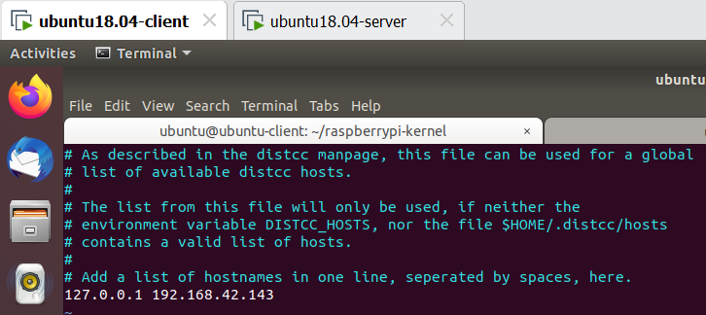
六、distcc安装——以ubuntu为例
安装distcc
client 端： 在 /etc/distcc/hosts文件中添加 server 的IP地址，并以空格分隔： 其中 127.0.0.1 的本地回环地址需保留，因为它被专门解释为使编译直接执行，而不是传递给本地计算机上的守护程序；如果确实要连接到本地计算机上的守护程序进行测试，请提供计算机的 IP 地址或真实主机名。

Slide 21
六、distcc安装——以ubuntu为例
安装distcc
（2）使用源码安装： distcc 源码下载地址：https://github.com/distcc/distcc/releases
$ wget https://github.com/distcc/distcc/releases/download/v3.3.2/distcc-3.3.2.tar.gz
$ tar -zxvf distcc-3.3.2.tar.gz
## 解压后，可参考distcc/INSTALL文件中的安装引导
$ ./autogen.sh # 若 "configure" 文件不存在时运行
$ ./configure
$ make
$ make check
$ sudo make install
$ make installcheck
$ sudo update-distcc-symlinks
Notes:
当安装或卸载编译器时，需重新运行最后一个命令以建立链接。

Slide 22
六、distcc安装——以ubuntu为例
安装distcc
（2）使用源码安装的配置：
server 端： 运行 distccd命令启动 distcc 的守护进程： 注： （1）如果是 root 用户执行上述命令，则还需添加 --user nobody 参数。 （2）如果要选用不同的参数与参数值来重新执行 distccd 命令启动 distcc 的守护进程，需要先执行 ps aux | grep distcc 获取守护进程的 pid，将这些已存在的 pid 都 kill 之后，再执行 distccd 命令方可生效。
$ distccd --daemon --allow 192.168.98.0/24

Slide 23
六、distcc安装——以ubuntu为例
安装distcc
（2）使用源码安装的配置：
client 端： 在命令行执行：
$ export DISTCC_HOSTS=“localhost serverip1 serverip2 …” ## 每个 serverip 以空格分隔
或者
$ export DISTCC_HOSTS="localhost serverhostname1 serverhostname2 …" ## 每个serverhostname以空格分隔
如：export DISTCC_HOSTS="localhost 192.168.42.143" ## 每次执行都覆盖前一次赋值，机器重启失效
$ distcc --show-hosts ## 查看当前参与编译的主机列表
Notes:
其中localhost也需保留，原因同上述127.0.0.1：也是因为它被专门解释为使编译直接执行，而不是传递给本地计算机上的守护程序；如果确实要连接到本地计算机上的守护程序进行测试，请提供计算机的IP地址或真实主机名。

Slide 24
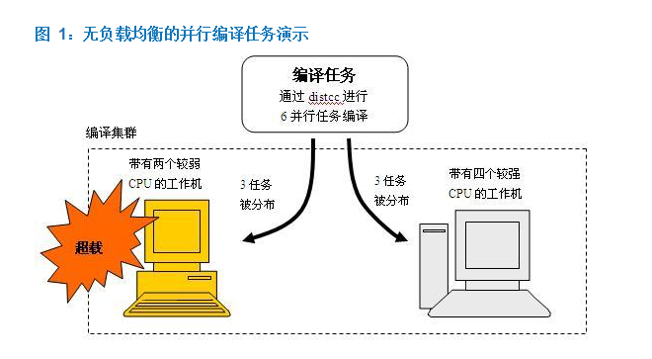
七、其他说明
distcc 缺点
distcc 的负载均衡算法过于简单 distcc 的代理进程对各个工作机当前的负荷没有感知，分发预处理文件的唯一依据是主机出现在 DISTCC_HOST 环境变量中的次序，主机名越靠前，就会得到更多的编译任务，然而当编译场中某些机器性能过差，整体编译性能会显著下降。
如图所示：
Notes:
假设这样一种极端的情况：集群中两台工作机中一台使用4个强劲的 CPU，而另一台性能较弱的机器只有2个较弱的 CPU。如果使用 distcc 启动并行数量为 6 的编译任务，这将导致较弱的 2 CPU 工作机负载过载而较强的 4CPU 工作机负载过轻，这样的非均匀负载分布将拖累整个编译任务。

Slide 25
七、其他说明
改善方法
使用 DMUCS（DistributedMulti-User Compilation System）应用。 DMUCS 是一个实现于 distcc 之上的动态平衡和任务分布程序。
DMUCS 优点：
1）支持多用户同时编译，扩展性好，可以很好处理新增的负载。
2）支持多种操作系统所组成的编译集群。
3）可以使用具有多处理器（多核）编译主机的所有处理资源。
4）可以充分使用具有不同处理速度的编译主机，使整体编译性能达到最优。
5）可以保证参与编译的主机不会由于编译任务而产生超负载的情况。
6）考虑到了编译主机上由非编译任务所引起的负载情况。
7）支持从编译集群中动态的增加或者移除编译主机。

Slide 26
七、其他说明
改善方法
DMUCS 由以下四个部分程序组成：
（1）dmucs 主服务程序
是DMUCS 解决方案的核心服务程序。调度主机去编译任务，当有编译请求时给出可用的最快的主机/处理器。
（2）loadavg 监控程序
loadavg 定期发送编译主机的平均负载到 dmucs 服务器。
（3）gethost 编译命令
gethost 是具体进行编译的命令，其运行于 distcc 之上。
用户使用“make CXX=gethost distcc”来启动编译。
（4）monitor 管理程序（非必须）
用于监控编译场的繁忙情况。

Slide 27
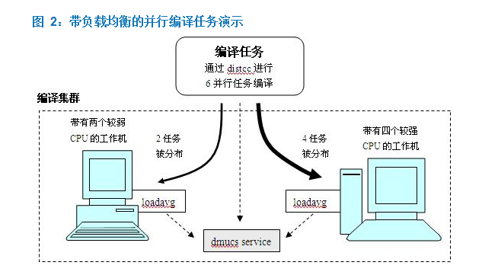
七、其他说明
改善方法
使用 DMUCS 实现内核编译的动态平衡的任务分布后：
Notes:
在上例中，采用 DMUCS 的负载均衡来配置编译集群，当其启动并行数量为 6 的编译任务时，理想状态下 DMUCS 会首先将任务优先分布到高性能的编译机进行编译。当高性能编译机上的负载饱满以后，余下的编译任务将被分布到低性能的编译机上进行编译。由此，每个编译机的资源将得到最大限度的利用，编译性能得到最大提升。

Slide 28
任务2：分布式编译环境的搭建（40min）
任务描述
从网上调研有关 distcc 安装的资料和教程，使用 distcc 分布式编译工具，基于任务1，在 ubuntu18.04 虚拟机中搭建 Linux 内核分布式编译环境。
分布式编译环境搭建完成后，重新编译 openEuler 社区中的树莓派版内核，与任务1中使用单一主机编译树莓派内核的时间进行对比，分析搭建分布式编译环境之后的好处。
学有余力者，可以安装 DMUCS 来实现内核编译的动态平衡和任务分布。
审核要求
使用 distcc 搭建 Linux 内核分布式编译环境。
提交搭建过程以及结果的文档，包含出现的问题以及解决方案。
提交分布式编译内核时，distccmon-text 监控的截图，以及与单机编译的分析文档。（若完成 dmucs 的安装使用也一并提交）

Slide 29
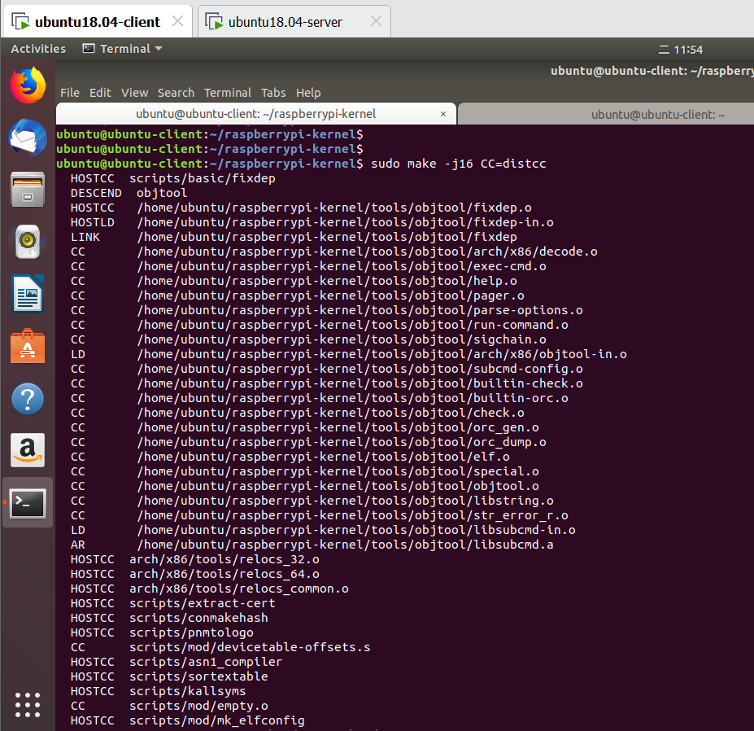
任务2：分布式编译环境的搭建（40min）
分布式编译结果：
命令行执行分布式编译命令：

Slide 30
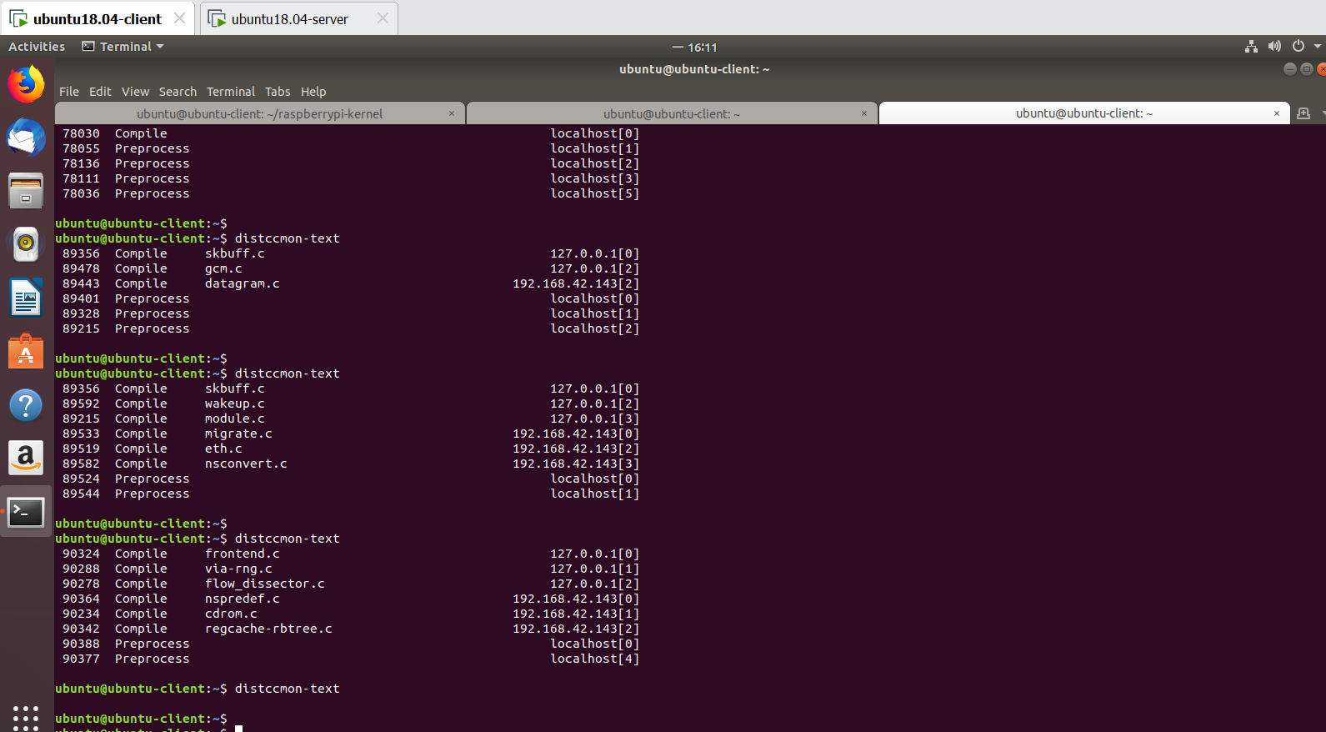
任务2：分布式编译环境的搭建（40min）
分布式编译结果：
使用 distccmon-text 查看当前时刻的分布式编译状态：
Notes:
也可以使用distccmon-text命令动态查看分布式编译状态，即在命令中指定刷新的时间间隔：distccmon-text [delay]，delay表示更新编译任务的周期，单位是s/秒。如：distccmon-text 5 ，这里的5就表示每5秒输出分布式编译状态。

Slide 31
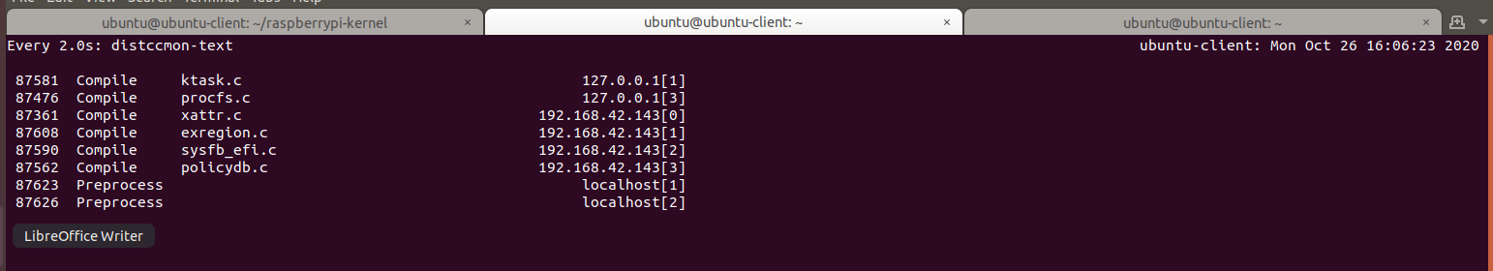
任务2：分布式编译环境的搭建（40min）
分布式编译结果：
使用watch distccmon-text命令，查看动态的分布式编译状态
默认每 2 秒刷新一次（左上角 Every 2.0s）：

Slide 32
本节完

